Slide 1
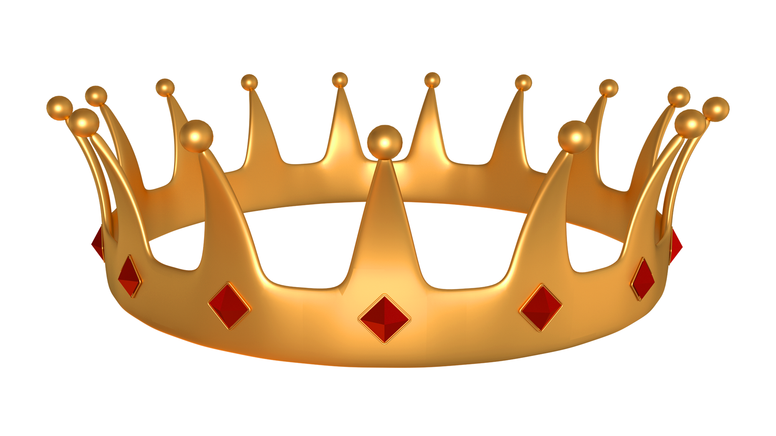
A kettészakadt ország időszaka
II Kir 12,1-16
Jóás király és a templomjavítás

Slide 2
„¹Jóás hétéves korában lett király. ²Jéhú hetedik évében kezdett uralkodni Jóás, és negyven évig uralkodott Jeruzsálemben. Anyja neve Cibjá volt, Beérsebából származott. ³Jóás egész életében azt tette, amit helyesnek tartott az ÚR, mivel erre tanította Jójádá főpap. ⁴Csak az áldozóhalmok nem szűntek meg, a nép még áldozott és tömjénezett az áldozóhalmokon. ⁵Jóás ezt mondta a papoknak:

Slide 3
A szent adományokból eredő összes pénzt, amit az ÚR házába visznek, a forgalomban levő pénzt, azt a pénzt, amelyet fejenként rónak ki becslés szerint, továbbá mindazt a pénzt, amit az emberek szívük szerint visznek az ÚR házába, ⁶vegyék magukhoz a papok, mindegyik a maga ismerősétől, azután javíttassák ki a templom rongálódásait, ahol csak ilyen rongálódás található.

Slide 4
⁷De Jóás király huszonharmadik évéig sem javíttatták ki a papok a templom rongálódásait. ⁸Ezért Jóás király hívatta Jójádá főpapot meg a többi papokat, és megkérdezte tőlük: Miért nem javíttatjátok ki a templom rongálódásait? Ezután nem tehetitek el ismerőseitek pénzét, hanem oda kell adnotok a templom rongálódásainak javítására. ⁹A papok beleegyeztek, hogy nem teszik el a népnek a pénzét, de a templom rongálódásait mégsem javíttatták ki.

Slide 5
¹⁰Akkor Jójádá főpap vett egy ládát, a fedelén lyukat fúrt, és odatette az oltár mellé jobb felől, ahol be szoktak menni az ÚR házába. Abba tették az ajtót őrző papok mindazt a pénzt, amit az ÚR házába vittek. ¹¹Mikor aztán látták, hogy sok pénz van a ládában, odament a király kancellárja a főpappal együtt, csomókba kötötték, és megolvasták az ÚR házában talált pénzt.

Slide 6
¹²A lemért pénzt átadták a munkavezetőknek, akik az ÚR házához voltak rendelve. Azok pedig kiadták az ácsoknak és az építőmestereknek, akik az ÚR házánál dolgoztak, ¹³meg a kőműveseknek és a kőfaragóknak, hogy vásároljanak fát és faragott köveket az ÚR háza rongálódásainak a kijavításához, és ami csak szükséges volt a templom javításához.

Slide 7
¹⁴De abból a pénzből, amit az ÚR házába vittek, nem készíttettek az ÚR háza számára sem ezüsttálakat, sem késeket, sem hintőedényeket, sem trombitákat, sem egyéb arany- vagy ezüsttárgyat, ¹⁵hanem a munkavezetőknek adták oda, hogy javítsák ki abból az ÚR házát. ¹⁶Nem számoltatták el azokat az embereket, akikre rábízták a pénzt, hogy a munkavezetőknek adják, mert azok híven jártak el.” II Kir 12,1-16

Slide 8
A kettészakadt ország időszaka
II Kir 12,1-16
Jóás király és a templomjavítás

Slide 9
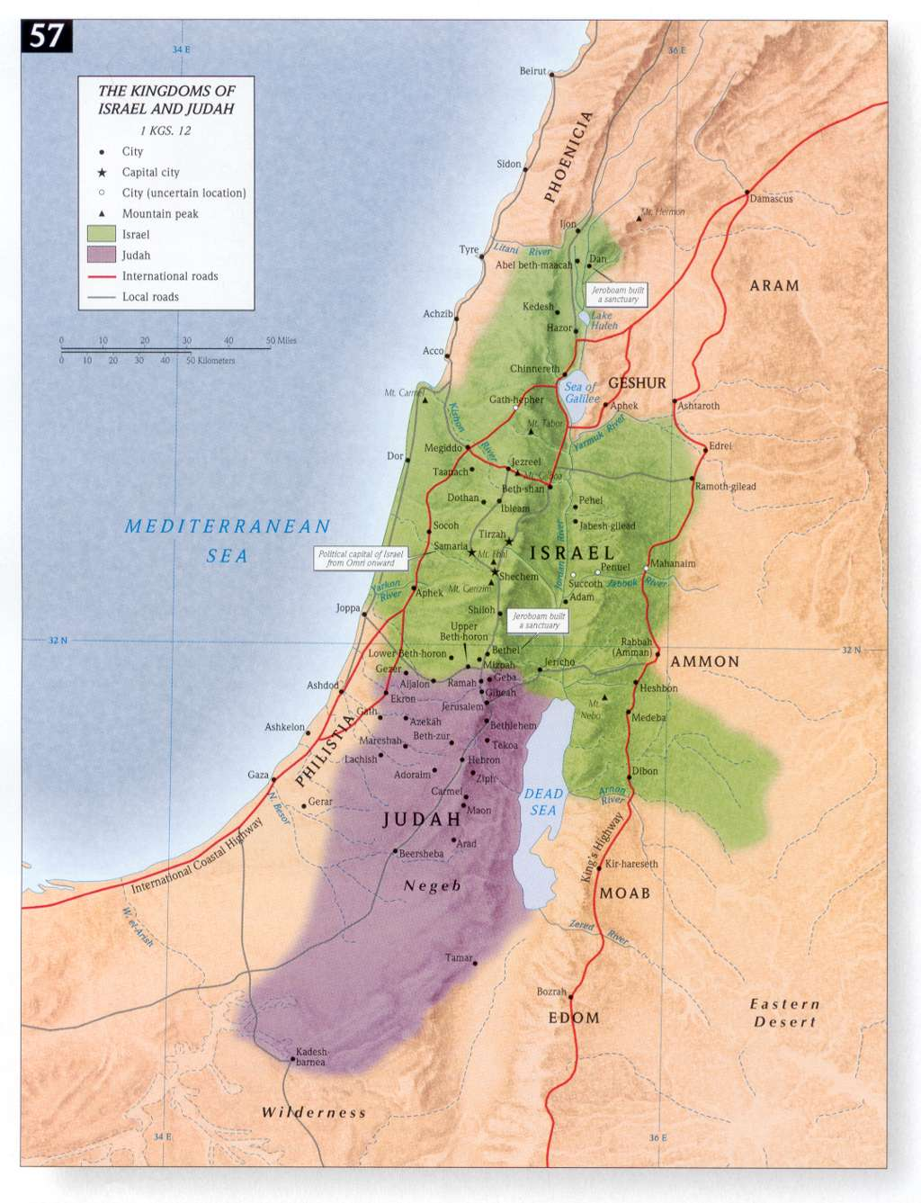
Időszak | Király | Próféta
931 – 913 | Roboám király | Semája próféta
913 - 911 | Abija
911 – 869 | Asza | Azarjáhú, Obed, Hanáni
872 – 848 | Josafát | Jéhu, Hajáziel, Eliézer, Elizeus, Illés
854 – 841 | Jórám (felesége Athália, Izrael királyának, Akhábnak és Jézabelnek leánya)
841 | Akházia, fiúk kerül a trónra
841 – 835 | Athália, a véres kezű királynő
835 – 796 | Joás, Akházia egyetlen életben hagyott gyermeke kerül a trónra Jójada pap segítségével. Atháliát megölik) | Zakariás
796 – 767 | Amaziás | 2 névtelen, Jónás?
790 – 739 | Azáriás (Uzziás)
750 – 731 | Jothám | Zakariás, Ámos, Hóseás, Ézsaiás
735 – 715 | Akház | Mikeás
Júda

Slide 10
Családfa
Aháb
(Izrael király)
Jezábel
Jósáfát
(Júda király)
Ataljá
Jórám
(Júda király)
Jójádá
(főpap)
Jóseba
Ahazjá
(Júda királya)
Cibjá
Jóás

Slide 11
„¹Amikor Ataljá, Ahazjá anyja látta, hogy meghalt a fia, fogta magát, és kipusztította a királyi család minden ivadékát. ²De Jóseba, Jórám király lánya, Ahazjá húga fogta Jóást, Ahazjá fiát, és kilopta őt a királyfiak közül, akiket halálra szántak, és őt meg a dajkáját a hálószobába vitte. Azután elrejtették Ataljá elől, és így őt nem ölték meg. ³Nála volt elrejtve hat évig az ÚR házában. Az országban pedig Ataljá uralkodott.” II Kir 11,1-3

Slide 12
Családfa
Aháb
(Izrael király)
Jezábel
Jósáfát
(Júda király)
Ataljá
Jórám
(Júda király)
Jójádá
(főpap)
Jóseba
Ahazjá
(Júda királya)
Cibjá
Jóás

Slide 13
„³Jóás egész életében azt tette, amit helyesnek tartott az ÚR, mivel erre tanította Jójádá főpap.” II Kir 12,3

Slide 14
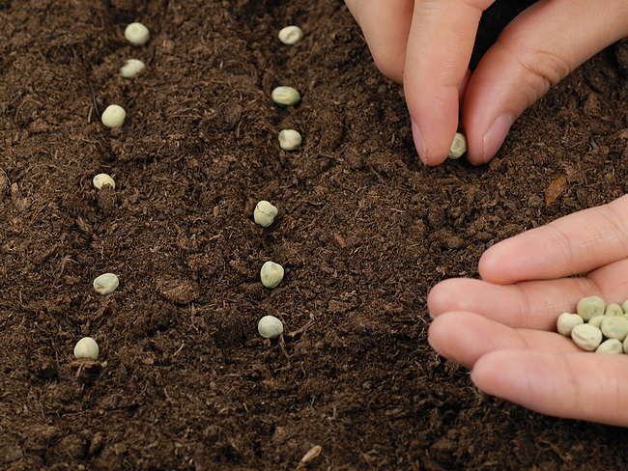
„amit vet az ember, azt fogja aratni is” Gal 6,7

Slide 15
„amit vet az ember,
- tiszteletlenség
- tisztelet
- káromkodás
- tiszta beszéd
- paráznaság
- tiszta élet
- becstelenség
- becsületesség
- hazugság
- igaz beszéd
- békétlenség
- békesség
azt fogja aratni” Gal 6,7

Slide 16
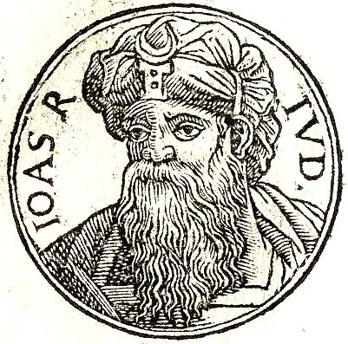
Jóás király
- 7 évesen lesz Júda király
- Kr.e. 835 – 796
-
Júda

Slide 17
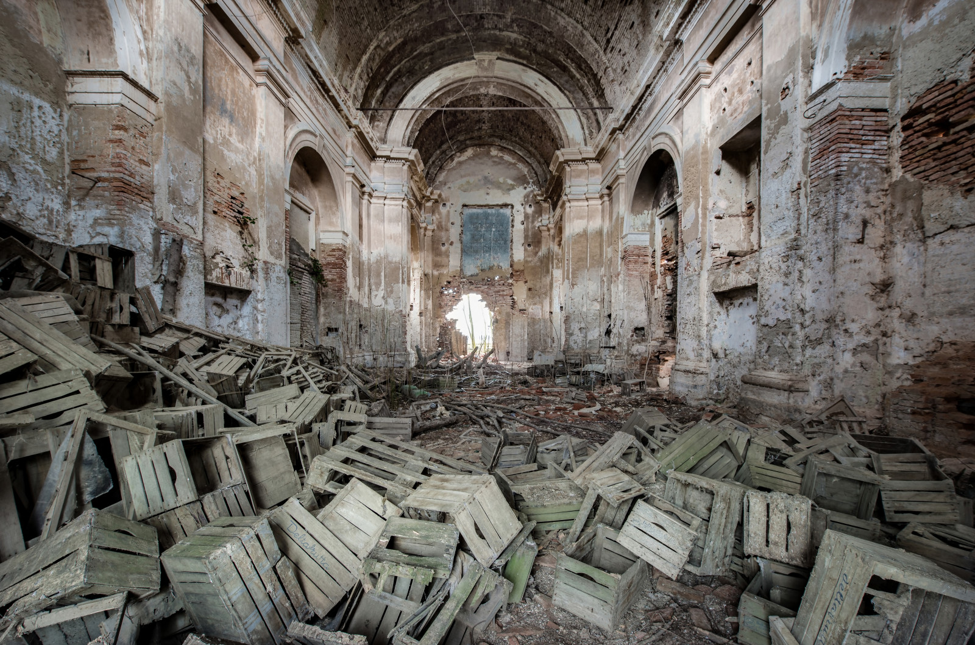
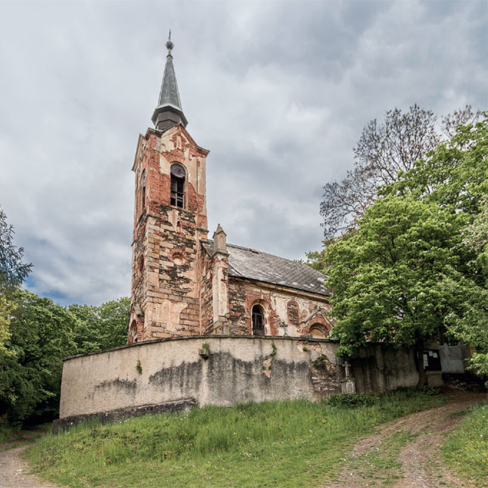
„javíttassák ki a templom rongálódásait, ahol csak ilyen rongálódás található.” II Kir 12,6

Slide 18
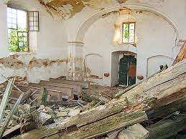
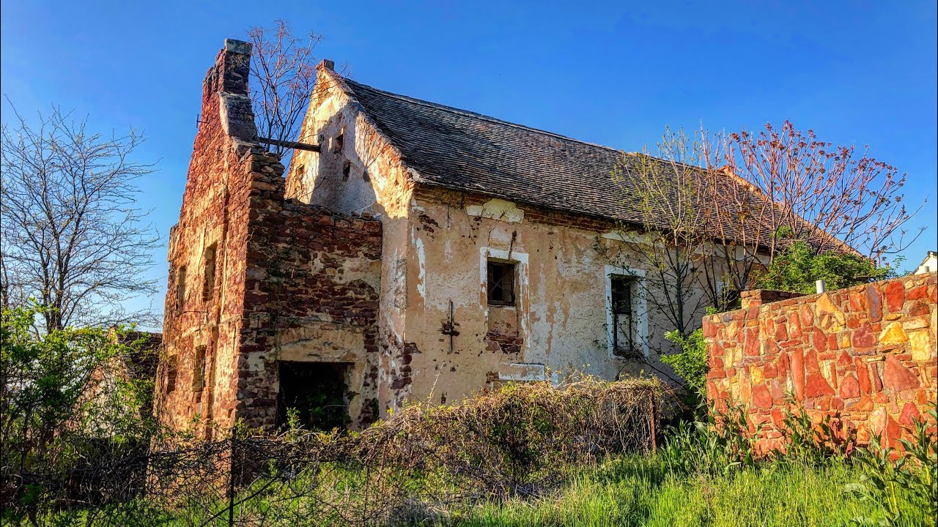
„⁷De Jóás király huszonharmadik évéig sem javíttatták ki a papok a templom rongálódásait.” II Kir 12,7

Slide 19
„⁸Ezért Jóás király hívatta Jójádá főpapot meg a többi papokat, és megkérdezte tőlük: Miért nem javíttatjátok ki a templom rongálódásait? Ezután nem tehetitek el ismerőseitek pénzét, hanem oda kell adnotok a templom rongálódásainak javítására. ⁹A papok beleegyeztek, hogy nem teszik el a népnek a pénzét, de a templom rongálódásait mégsem javíttatták ki.” II Kir 12,8-9

Slide 20
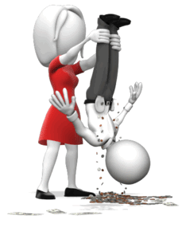
⁹A papok beleegyeztek, hogy nem teszik el a népnek a pénzét, de a templom rongálódásait mégsem javíttatták ki.”

Slide 21
Előtte
Utána

Slide 22
Előtte
Utána

Slide 23
„⁵ti magatok is mint élő kövek épüljetek fel lelki házzá, szent papsággá, hogy lelki áldozatokat ajánljatok fel, amelyek kedvesek Istennek Jézus Krisztus által.” I Pt 2,5

Slide 24
4. Jer, tárjunk ajtót lelkesen! A szívünk templommá legyen,
És hintsük benne szét a hit Szép, élő pálmaágait!
És Jézus hozzánk is belép, Megosztja vélünk életét.
Légy áldva szüntelen, Kegyelmes Istenem! 5. Ó, jöjj, megváltó Jézusom, A szívem néked megnyitom.
Tevéled tér be gazdagon Az élet és az irgalom.
Szentlelked által járj velünk, Míg hozzád mennybe érkezünk,
S ott mondunk majd neked Dicsérő éneket!

Slide 25
„¹⁹Vagy nem tudjátok, hogy testetek a bennetek levő Szentlélek temploma, akit Istentől kaptatok” I Kor 6,19

Slide 26
- korrupció
- tiszta kéz, tiszta pénz
- tiszteletlenség
- tisztelet
- káromkodás
- tiszta beszéd
- paráznaság
- tiszta élet
- becstelenség
- becsületesség
- hazugság
- igaz beszéd
- békétlenség
- békesség

Slide 27
Jézus mondja:
„én azért jöttem, hogy életük legyen,
sőt bőségben éljenek.” Jn 10,10

